Slide 1
Покана за мрежи за обмен на добри практики

Slide 2
Three strands of activities
Летен университет
Национален кампус
МИГ
Онлайн опции
Разпространение на знания
Фестивал на градовете
Нарочни работни групи
Тематични доклади
Online courses
Мрежи на европейски градове
От 2014 до 2021, 83 мрежи с 678 партньори
Notes:
3 strands of activities
Networking: peer learning
Community of practice & learning by doing
Knowledge uptake & dissemination

Slide 3
3 вида мрежи – Възможности има!
1^{ви} прием – 2023
2^{ри} прием –
пролетта на 2026
Call
април-юни2025
Call – Spring 2024

Slide 4
Мрежа за трансфер

Slide 5
ЗАЩО?
Водещ партньор
Партньори
Води процеса по проучване и трансфер.
Подкрепя публичността;
Участва в пилотните дейности
Съдейства за мащабирането.
Могат да адаптират и внесат добрия опит в своята практика
Да преодолеят специфичен проблем със съдействието на партньорите
Да направят това по методичен начин чрез нарочен план за адаптиране на добрия опит
Принос на програмни експерти
Ангажиране на местните заинтересовани страни
Пилотни дейности и експериментиране
Notes:
Key expected results:
> Transfer Plan
> Improvement Plan
Knowledge of further European funding options and opportunities
A network of contacts with peers and stakeholders across Europe
Enhanced capacity of your municipality to work in an integrated way for sustainable urban development with new city management processes
An active URBACT Local Group in your city, ready to take forward the implementation of actions
Knowledge of further European funding options and opportunities
Visibility for your city on the European level

Slide 6
Процес? 30-месеца, 3 етапа
2025/2026
2027
2028
Проучване
Адаптирате
Практика
10 месеца
12 месеца
8 месеца
Опознаване
Може ли да се привнесе?
Местна група за действие
Подробен план по елементи
Адаптиране към местния контекст
Ангажиране на партньори
Документиране на процеса
Уроци за светлото бъдеще
Споделяне на наученото
Как да разпространим, мащабиране и подобрим?!
PROGRAMME
SUPPORT
Network experts
Digital
Gender
Green
Notes:
‘Understand’: November 2025 to August 2026
→ ensure deep rounded comprehension of the GP
‘Adapt’: September 2026 to August 2027
→ Adaptation of GP to local transfer partner contexts & design and implementation of testing actions
‘Preparing for reuse’: September to April 2026
→ Finalisation of Plans + sharing results

Slide 7
Произведено от партньорите
Ниво мрежа
Местно ниво
План за трансфер – 1ви етап
План за публичност – 1ви етап
Срещи на мрежата (поне 6)
Издания на мрежата (6 бр.)
Статии (3 бр.)
Окончателен доклад
Местна група за действие
План за трансфер (с пътна карта) – за партньорите
План за подобрение – за водещия
+ допълнителни мероприятия по договаряне

Slide 8
Поканата вкратце

Slide 10
!
Начало: 1^{ви} април 2025
Край: 30^{ти} юни 2025

Slide 11
Поканата – Основни параметри
Партньорството: 6-8 участници, в т.ч. водещия
Допустими водещи партньори: 116 добри практики, избрани през 2024
Допустими партньори: целият ЕС, страните-кандидатки, ЕИП, +
Продължителност: 30 месеца (1/11/2025 - 30/04/2028)
Общ бюджет: 750 000€
Notes:
IPA: Bosnia-Herzegovina, Serbia, Albania, Montenegro, North Macedonia
NDICI: Ukraine & Moldova

Slide 12
Партньорството
6 to 8 Partners including the Lead Partner
Cities from:
& Switzerland, Norway
Albania, Bosnia & Herzegovina, Montenegro, North Macedonia, Serbia, Ukraine and Moldova
& Switzerland, Norway
Albania, Bosnia & Herzegovina, Montenegro, North Macedonia, Serbia, Ukraine and Moldova
(URBACT Good Practice)

Slide 13
1st Step – Find an URBACT Good Practice
> База данни с добри практики Good Practice diabase

Slide 14
Get in touch with an URBACT Good Practice
Търсете и ще бъдете потърсени!
В т.ч. чрез каналите на НСОРБ.

Slide 15
Партньорството - Допустимост
Водещи са само отличените добри практики
Участие само в 2 одобрени мрежи
По един партньор от държава в мрежа
1 „друг“ партньор в мрежа.
Географски баланс
Партньори от поне 6 различни държави, от тях поне 2 от ЕС
От ЕС – поне половината от слабо развитие или региони в преход.
Notes:
The map showing the categorisation of EU Regions for 2021-2027 can be found here: https://ec.europa.eu/regional_policy/sources/graph/poster2021/eu27.png
The full list of regions eligible for funding from the ERDF and the ESF Plus and of Member States eligible for funding from the Cohesion Fund for the period 2021-2027 is available at this link here: https://eur-lex.europa.eu/legal-content/EN/TXT/?uri=CELEX%3A32021D1130

Slide 16
Партньорството - Допустимост
За ЕС
>>> Кой кой е
→https://ec.europa.eu/regional_policy/sources/graph/poster2021/eu27.pdf
При съмнение
→ Contact TN@urbact.eu

Slide 17
Типове бенефициенти
« Общински » :
Местните власти
Местните предприятия и дружества
Райони
Няма ограничения за територия и население
« Не- общински» :
Университети и изследователски центрове
Регионални и областни власти
Управителни органи
In case you have a doubt about a potential partner’s eligibility
→ Contact TN@urbact.eu

Slide 18
БЮДЖЕТ

Slide 19
Financial resources for the network
Бюджет за партньорите: 750 000€
(вкл. националното съфинансиране)
Разходни пера:
Персонал
Административни
Пътувания (командировки)
Консултантски
Оборудване (офис)
Пилотни
Експертна помощ: 120 000€
Външен експерт, осигурен от Секретариата

Slide 20
Съфинансиране
Тип регион | % съфинансиране
Развити региони | До 65% от ЕФРР
В преход | До 70%
Слаборазвити | До 80%
Notes:
Budget covers:
Staff Costs
Office and Administration Costs.
Travel and Accommodation Costs
External expertise and service Costs
Equipment

Slide 21
ГРАФИК

Slide 22
За 2025 г.
1^{ви} април: Начало
30^{ти} юни: Край (via системата Synergie)
1^{ви} юли: Край по ел.поща
юли-август: оценка
октомври: одобрение от КН
1^{ви} ноември: старт за работата на мрежите
3-4 декември: начална среща със Секретариата в Париж!
1 April 2025
30 June 2025
October 2025
November 2025
April 2028
Notes:
The key milestones relating the call are as follows:
1 April-30 June 2025 - URBACT Call for proposals
August 2025 - Assessment of calls completed by the External Assessment Panel (EAP)
October 2025 - Formal approval by the URBACT Monitoring Committee
November 2025 - Launch of the Innovation Transfer Networks
Winter 2026-2027 - Mid-Term Review of the TNs
April 2028 - Completion of the TNs

Slide 23
Следващи стъпки?

Slide 24
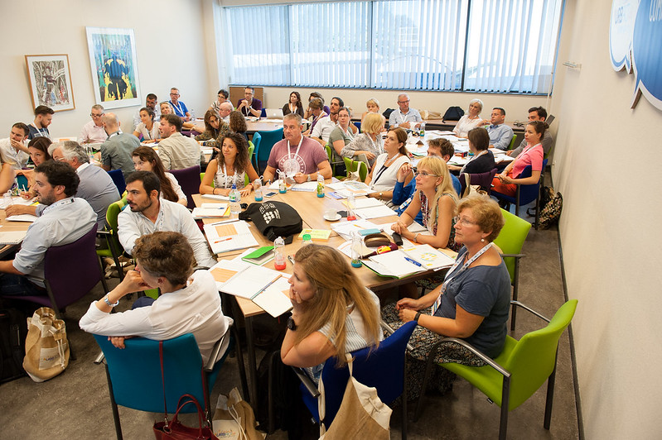
Пука ми и или?
Начални мисли:
База данни добри практики
Задание за поканата
Наръчник за кандидатите
Програмен наръчник
Всички на адрес:
urbact.eu/get-involved
Notes:
> Templates (Application Form in Word, Budget in Excel) available in the ToR and online
> Candidates apply through an URBACT application form (using the Synergie-CTE system)

Slide 25
Some Hints and Tips
Go carefully through the application form outline document and the eligibility & assessment criteria in the Terms of References
Check all the aspects for building a successful proposal set out in the Guide
Consult FAQ at urbact.eu/get-involved
Cannot find what you are looking for? Contact TN@urbact.eu

Slide 27
Questions?

